Slide 1
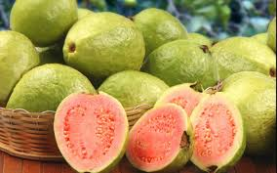
স্বাগ
তম

Slide 2
শিক্ষক পরিচিতি
মোঃ মিজানুর রহমান
সহকারি শিক্ষক
চৌধুরাণী গার্লস স্কুল এন্ড কলেজ
পীরগাছা,রংপুর ।
E-mail: mijaneid@gmail.com
Mobile : 01715572082

Slide 3
শ্রেণিঃ ৮ম বিষয়ঃ বিজ্ঞান অধ্যায়ঃ ত্রয়োদশ খাদ্য ও পুষ্টি সময়ঃ ৫০ মিনিট তারিখঃ 14-০৫-২০২০ খ্রিঃ

Slide 4
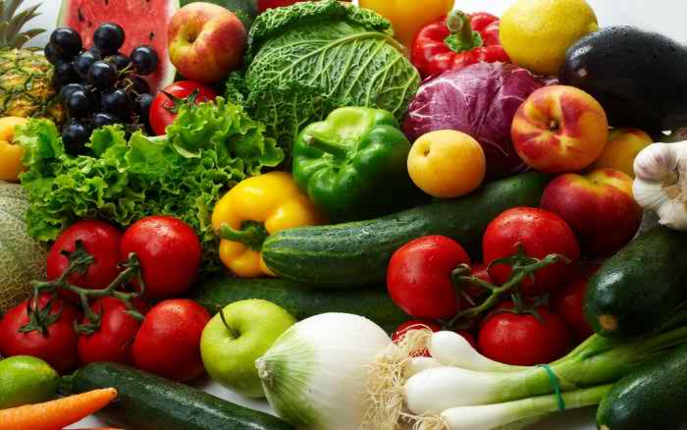
চিত্রে শাক-সবজি খাদ্যের কোন উপাদান থাকে?
শাক-সবজি
চিত্রে কী দেখা যায় ?
ভিটামিন
ভিটামিন প্রধানত কয় প্রকার ও কী কী ?
দুই প্রকার

Slide 5
আমাদের আজকের পাঠ
স্নেহ বা চর্বি জাতীয় পদার্থে দ্রবণীয় ভিটামিন

Slide 6
এই পাঠ শেষে শিক্ষার্থীরা………
স্নেহ বা চর্বি জাতীয় পদার্থে দ্রবণীয় ভিটামিন এর উৎস বলতে পারবে।
স্নেহ বা চর্বি জাতীয় পদার্থে দ্রবণীয় ভিটামিন কয় প্রকার ও কি কি বলতে পারবে।
স্নেহ বা চর্বি জাতীয় পদার্থে দ্রবণীয় ভিটামিন এর উৎস ব্যাখ্যা করতে পারবে।
স্নেহ বা চর্বি জাতীয় পদার্থে দ্রবণীয় ভিটামিনের আভাবে সৃষ্ট সমস্যার যৌত্তিকতা বিশ্লেষণ করতে পারবে।

Slide 7
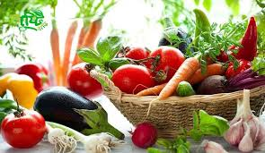
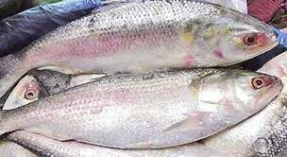
মাছ
শাক সবজি

Slide 8
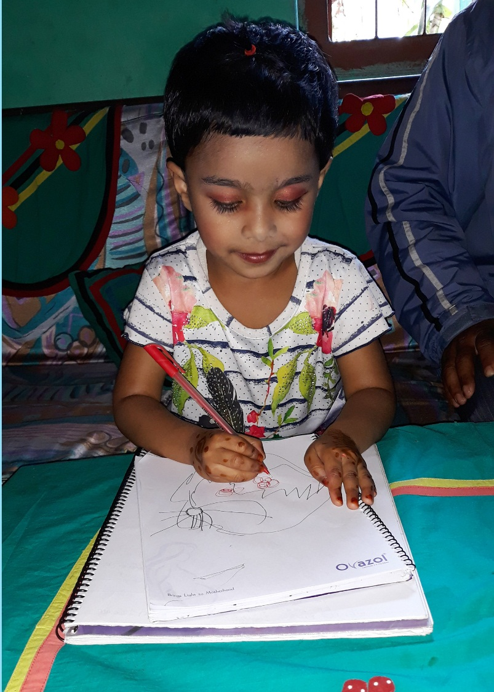
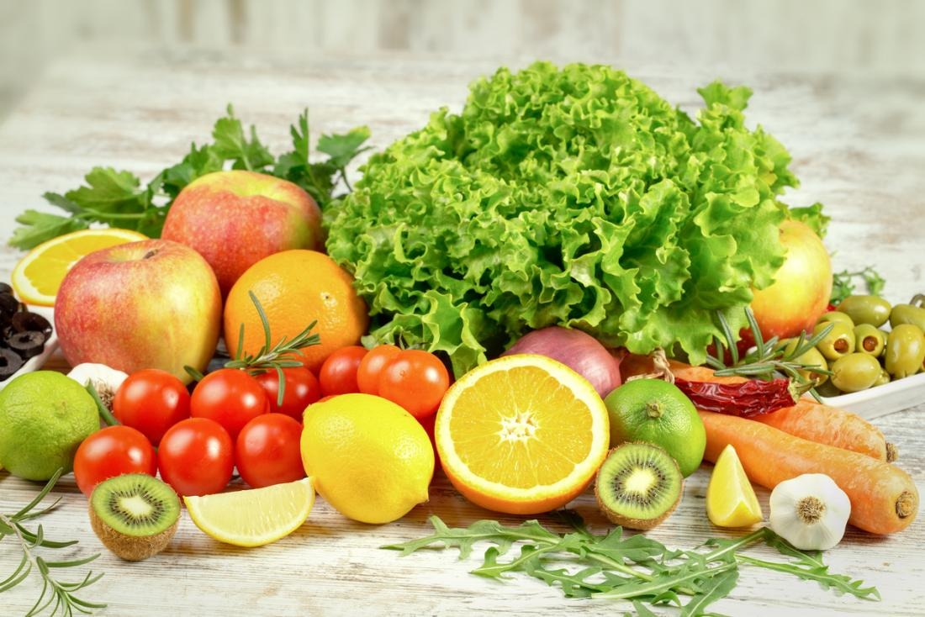
একক কাজ
ভিটামিন সি আছে কোন কোন ফলে তা লিখ ।

Slide 9
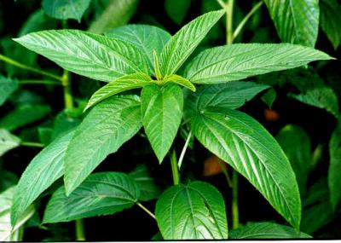
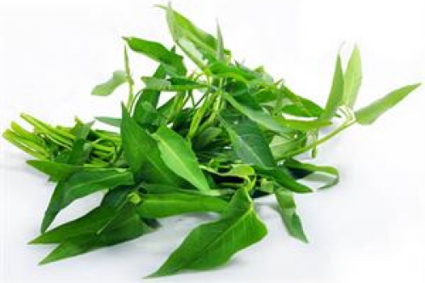
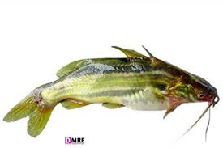
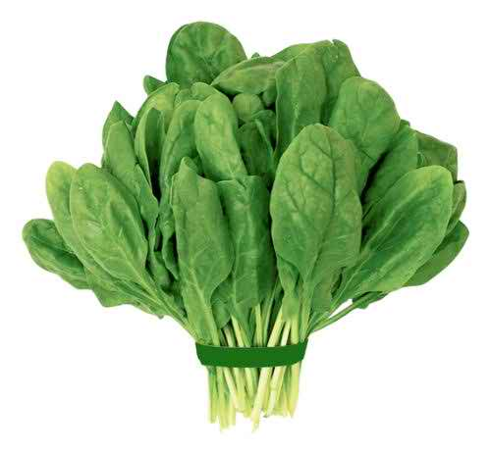
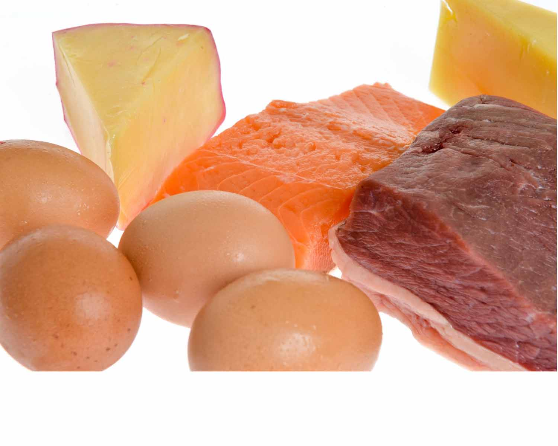
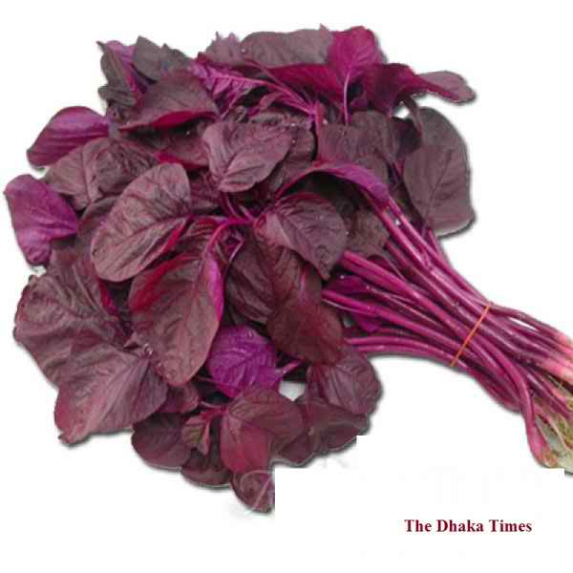
ভিটামিন সমৃদ্ধ

Slide 10
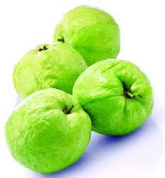
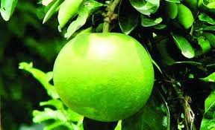
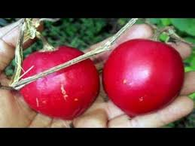
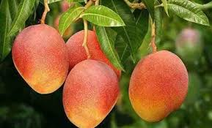
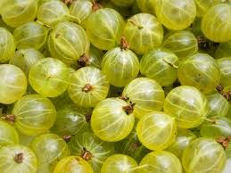
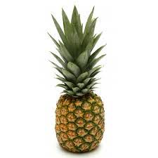
ভিটামিন ‘সি’এর উৎস
পেয়ারা, লেবু, আম,বাঁধাকপি , আমলকি, টমেটো, শা্‌ক, আনারস

Slide 11
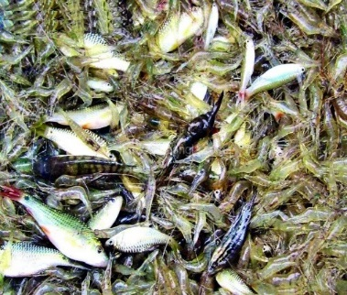
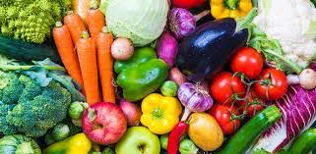
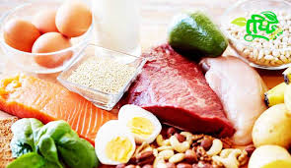
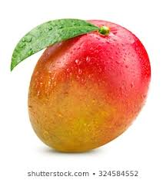
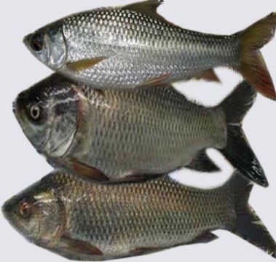
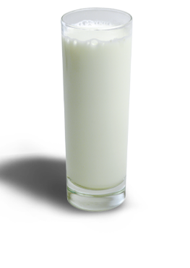
জোড়ায় কাজ
ভিটামিন সি,ডি,ই,কে যুক্ত খাবার আলাদা কর ?

Slide 12
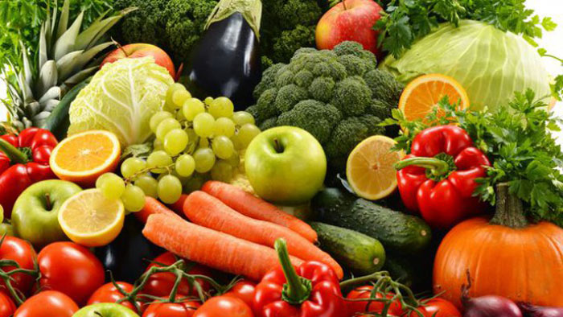
ভিটামিন যুক্ত খাবার

Slide 13
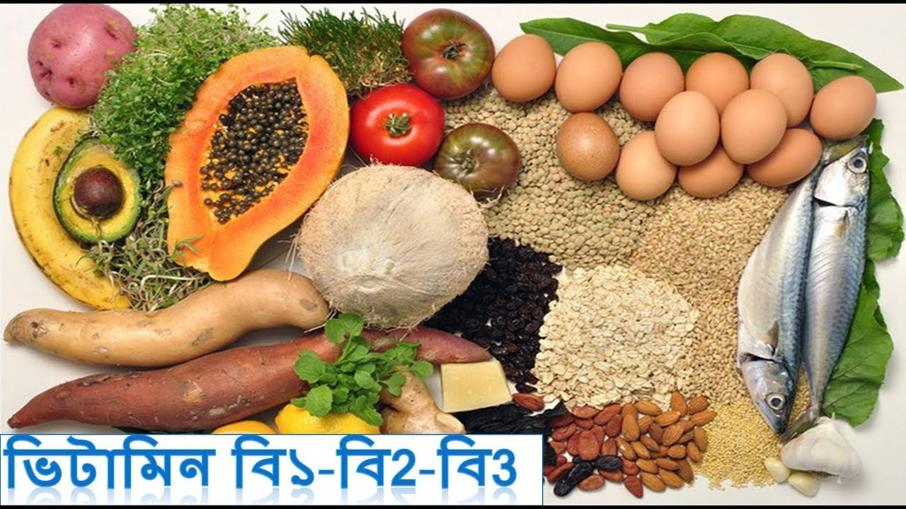
ভিটামিন যুক্ত খাবার

Slide 14
শিশুর রিকেটস রোগ
অস্টিওম্যালেশিয়া
স্কার্ভি রোগ
স্নেহ বা চর্বি জাতীয় পদার্থে দ্রবণীয় ভিটামিনের অভাবজনিত রোগ
রক্তশূন্যতা
মায়োপ্যাথি
ঝাপসা দেখা

Slide 15
দলীয় কাজ
দল- ‘সি’
ভিটামিন ‘এ’এর তিনটি উৎসের নাম ও এর অভাবজনিত একটি রোগের নাম লিখ।
ভিটামিন ‘বি’এর তিনটি উৎসের নাম ও এর অভাবজনিত একটি রোগের নাম লিখ।
দল- ‘ডি’
ভিটামিন ‘বি’এর তিনটি উৎসের নাম ও এর অভাবজনিত একটি রোগের নাম লিখ।
দল- ‘ই’
ভিটামিন ‘বি’এর তিনটি উৎসের নাম ও এর অভাবজনিত একটি রোগের নাম লিখ।
দল- ‘কে’

Slide 16
মূল্যায়ন
১। চবি/স্নেহ জাতীয় পদার্থে দ্রবণীয় ভিটামিন কয়টি?.
(ক) ২ (খ) ৩
(গ) ৪ (ঘ) ৫
২। ভিটামিন সি অভাবে কোন রোগটি হয় ?
(ক) রাত কানা (খ) স্কর্ভি রোগ
(গ) জেরপথালমিয়া (ঘ) রিকেটস
৩। কোন ফলে ভিটামিন সি আছে?
(ক) লাল চাল (খ) লাল শাক
(গ) গাজর (ঘ) পেয়ারা
৪। কোন কোন ভিটামিন রক্ত জমাট বাঁধতে সাহায্য করে ?
(ক) সি (খ) ডি
(গ) ই (ঘ) কে

Slide 17
বাড়ির কাজ
তোমাদের পরিচিত স্নেহ বা চর্বি জাতীয় পদার্থে দ্রবণীয় ভিটামিন পাওয়া যায়, এরকম ১০টি খাবারের নাম লিখে আনবে।

Slide 18
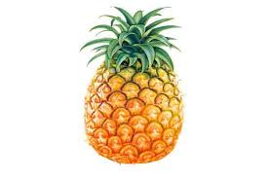
ধন্যবাদ

